Slide 1
МАСТЕР - КЛАСС
«Формирование у школьников представлений о ценностях, составляющих основу религиозных традиций многонациональной культуры России на уроках ОРКСЭ с использованием техники акриловой живописи»

Slide 3
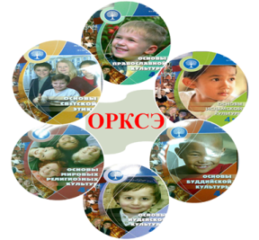
Духовно-
нравственное
воспитание
в современной
ШКОЛЕ

Slide 4
Курс ОРКСЭ -
составная часть
единого образовательного пространства
духовно-нравственного развития и воспитания обучающихся, включающего урочную и внеурочную деятельность ОУ.

Slide 5
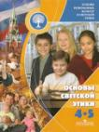
Нормативно-правовая основа
Закон РФ «Об образовании в РФ»
Федеральный государственный образовательный стандарт начального общего образования
Концепция духовно-нравственного развития и воспитания обучающихся

Slide 6
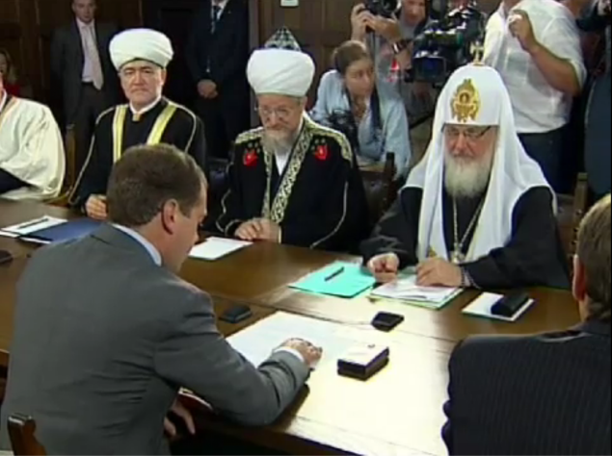
Основная Цель нашей работы –
развитие представлений
у учащихся
о возможных способах толерантного взаимодействия с окружающим миром,
об уникальных особенностях мира вещей, природы и людей

Slide 7
Национальный воспитательный идеал
Высоконравственный, творческий,
компетентный гражданин России,
принимающий судьбу Отечества
как свою личную,
осознающий ответственность
за настоящее и будущее своей страны,
знающий и понимающий традиции
многонационального народа Российской Федерации.

Slide 8
ФОРМЫ, МЕТОДЫ, ПРИЕМЫ,
ПРИМЕНЯЕМЫЕ НА УРОКАХ ОРКСЭ:
1. Чтение и анализ притч, басен, рассказов (обогащают нравственный опыт личности опытом других людей, служат способом использования положительного примера).
2. Беседы (беседа должна носить проблемный характер)
3. Дискуссия – спор, обсуждение какого – либо вопроса в беседе.
4. Творческая деятельность: рисование, аппликация, инсценировка, синквейн, кроссворды, сочинения.

Slide 9
ФОРМЫ, МЕТОДЫ, ПРИЕМЫ, ПРИМЕНЯЕМЫЕ НА УРОКАХ ОРКСЭ:
5. Мультимедийные технологии: создание заочных экскурсий, виртуальных музеев, презентаций.
6. Выставки, конкурсы, экскурсии, игры.
7. Просмотр и анализ видеоматериалов.
8. Рефлексия.
9. Тренинг.
10. Работа с афоризмами, высказываниями, пословицами, поговорками.
11. Составление опорных схем, таблиц и т.д.

Slide 10
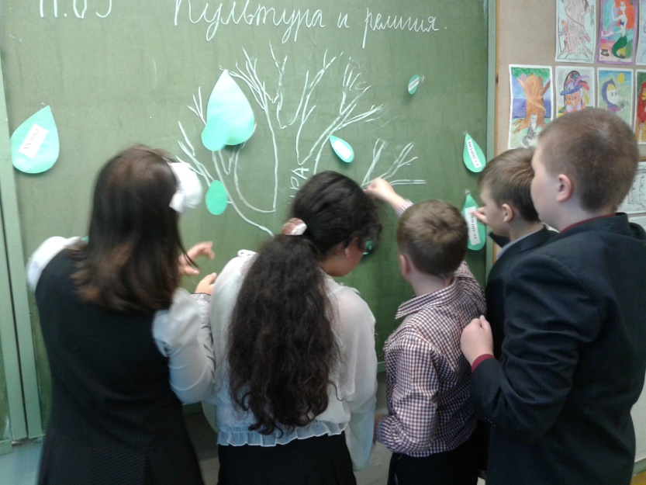
Современные образовательные технологии применяемые
на уроках ОРКСЭ:
технология критического мышления,
проектная и исследовательская деятельность
технология развивающего обучения
проблемное и интерактивное обучение
организация дискуссионного обучения
технология конструирования
игровые технологии
технология познавательного
конфликта
сказкотерапия
анализ и решение ситуаций

Slide 11
ВНЕУРОЧНАЯ ДЕЯТЕЛЬНОСТЬ
СОВРЕМЕННЫЕ ТЕХНОЛОГИИ, МЕТОДЫ И ПРИЕМЫ
ОРКСЭ:
ИЗ ПРАКТИКИ ШКОЛЫ
ИНТЕГРИРОВАННЫЕ
УРОКИ
(ИЗО, ТЕХНОЛОГИЯ, ОКРУЖАЮЩИЙ МИР, МУЗЫКА)
ТРАДИЦИОННЫЕ ПРАЗДНИКИ
ПРОЕКТЫ,
ТВОРЧЕСКИЕ МАСТЕРСКИЕ

Slide 12
Санкт-Петербург – хранитель духовных традиций народов России/
Мой Санкт-Петербург
Традиции
в творчестве
о
ОРКСЭ и ВНЕУРОЧНАЯ ДЕЯТЕЛЬНОСТЬ
Смотрю на мир глазами художника
Вещи на память. Декоративно-прикладное искусство

Slide 13
НАШИ ПРОЕКТЫ
1.«КНИЖКИ-МАЛЫШКИ»
2. «СВЯЩЕННЫЕ СООРУЖЕНИЯ»
3. «ОТ ЧИСТОГО ИСТОКА…»

Slide 14
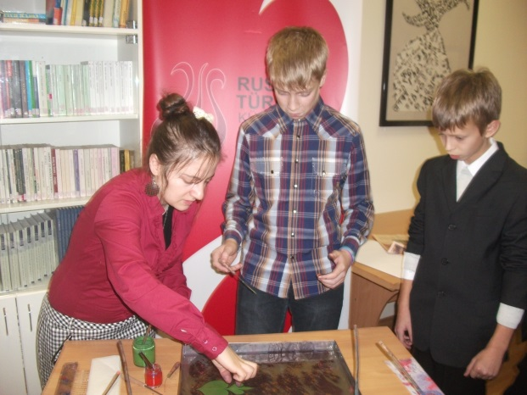
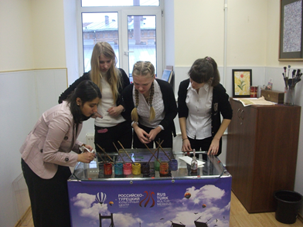
ЗАНЯТИЯ В ТУРЕЦКОМ ЦЕНТРЕ Санкт - Петербурга

Slide 15
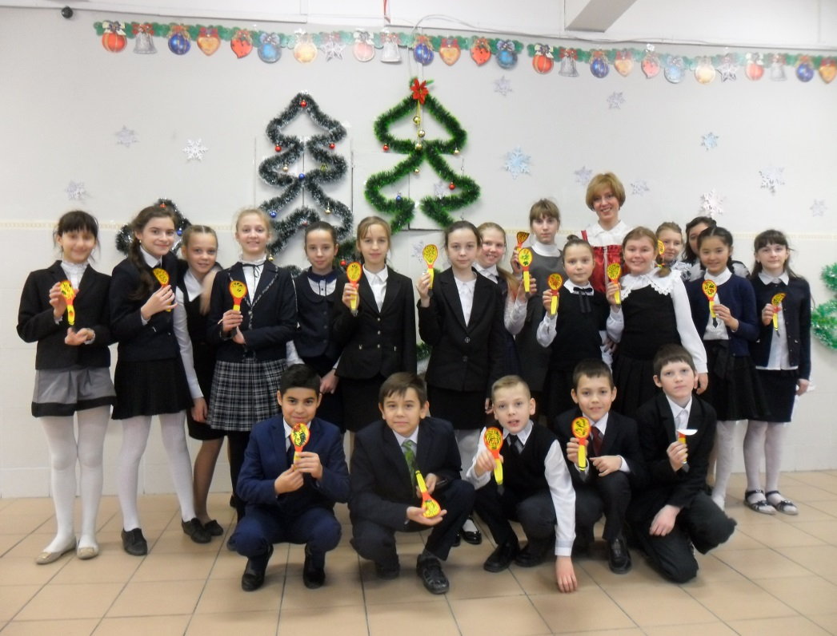
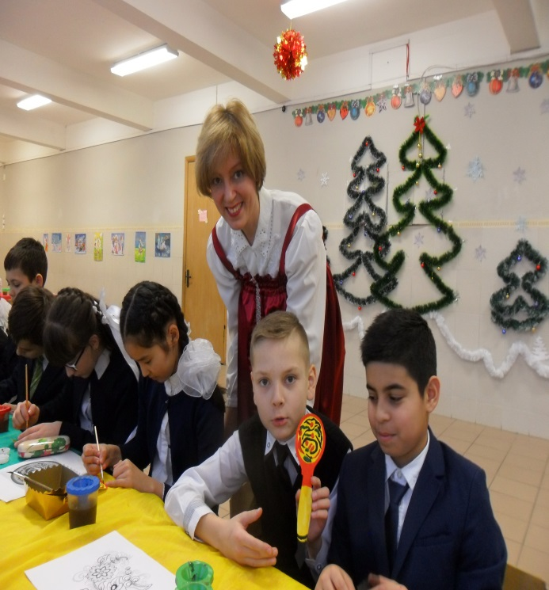
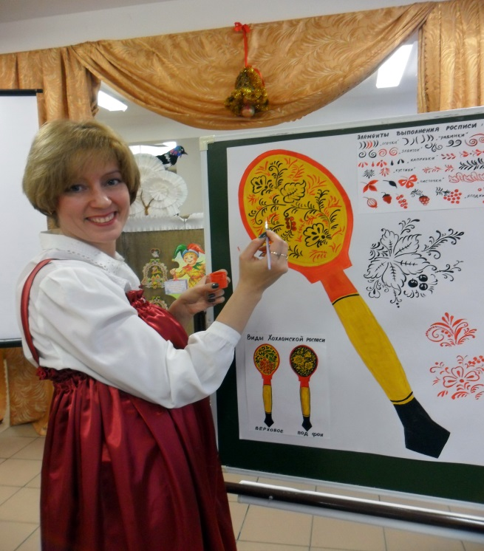
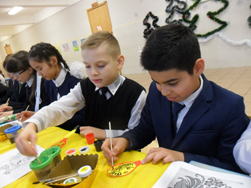

Slide 16
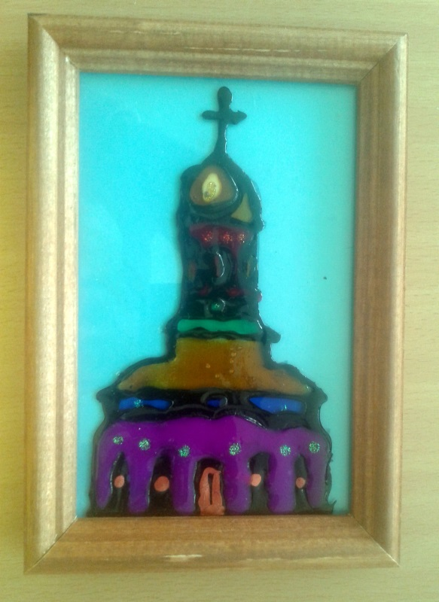
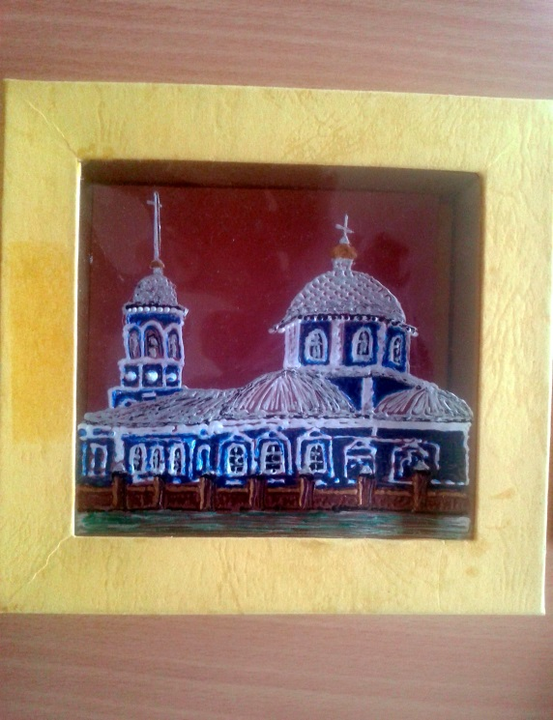
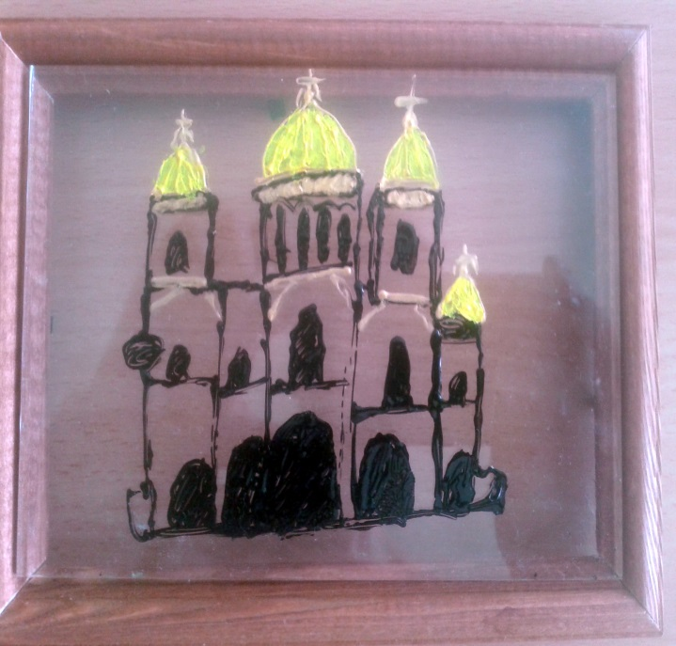
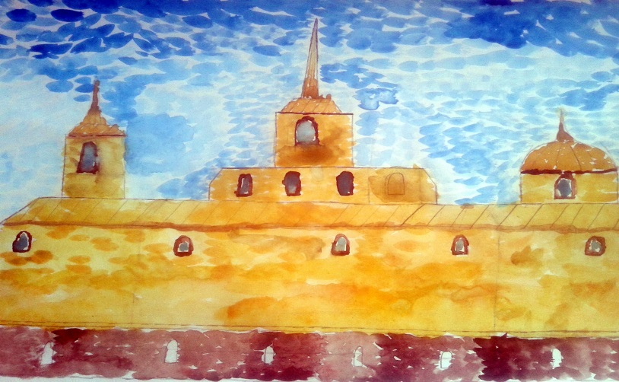

Slide 18
Результаты работы ОУ:
2013г – Международный конкурс творческих работ «Россия и Турция» (дипломанты);
2. 2014 г. - Международный конкурс «Красивая школа» (2 место, Номинация: «Сохранение национальных культурных традиций. Культурное наследие как источник творчества»);
2016г.– Международные конференции:
- Русский язык как язык межнационального общения на евразийском пространстве» и
- «Ноосферное образование в евразийском пространстве».

Slide 19
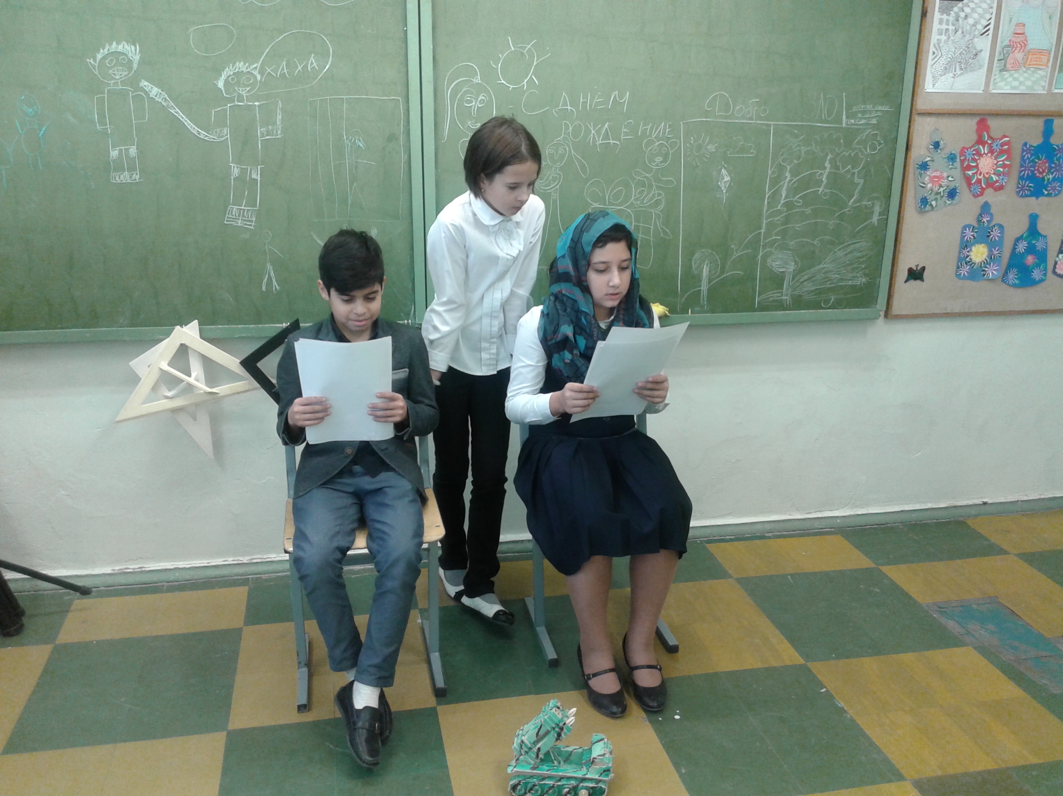
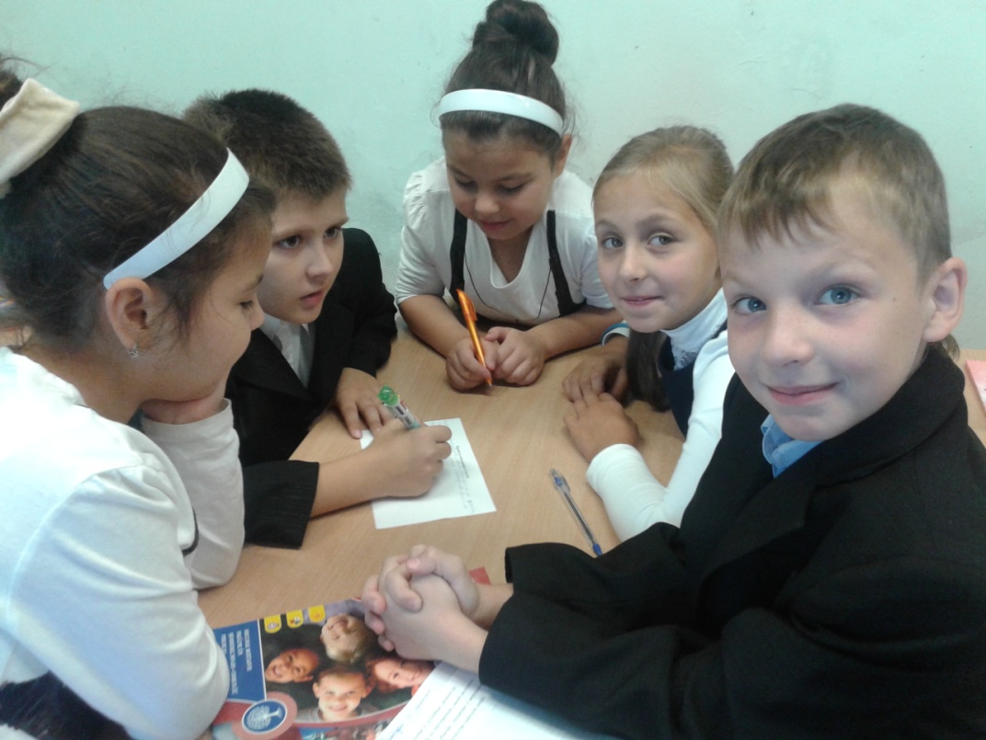
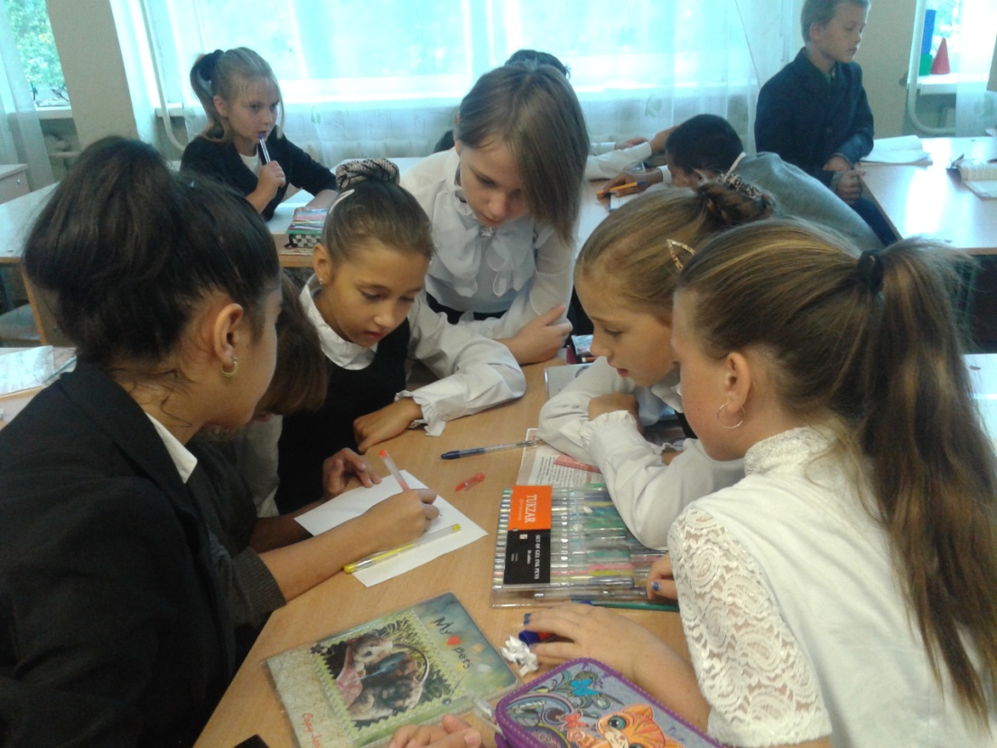
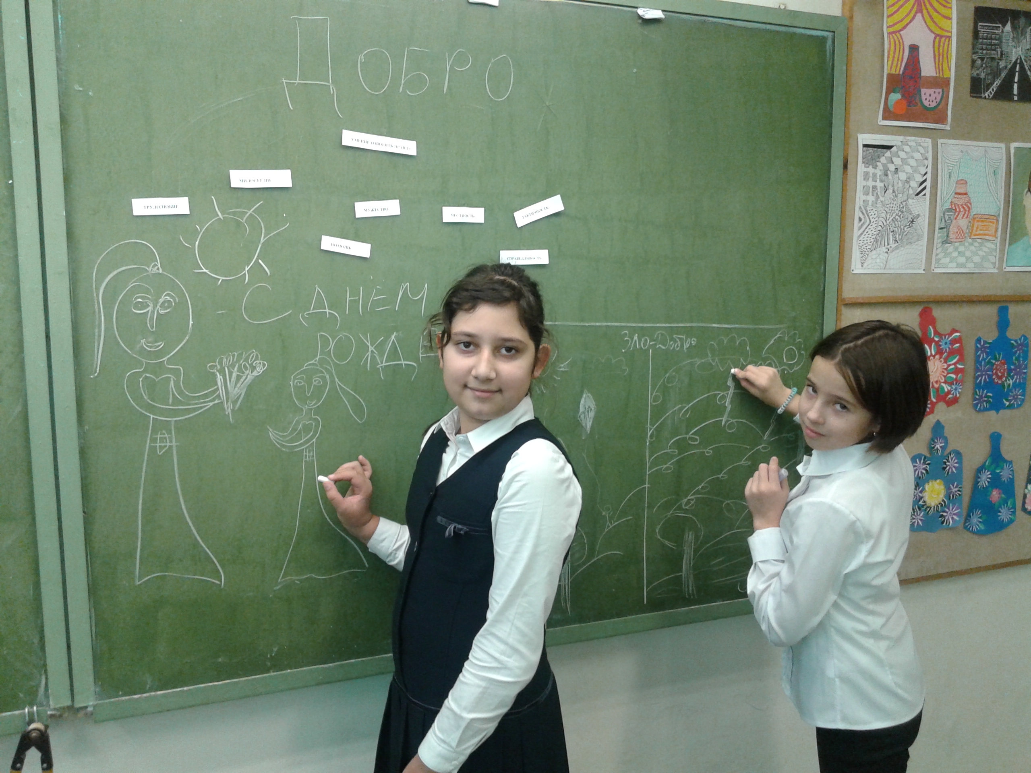
Наша земля – это место, где мы можем любить друг друга, где должны соблюдать и уважать традиции и продолжать историю Планеты.

Slide 20
Мы вместе строим культуру
Санкт-Петербурга, России и всего мира.
Мы больше получим, чем отдадим, если будем чаще вспоминать про то, что нас соединяет, про то, что человек становится Человеком только благодаря другому человеку.

